Slide 1
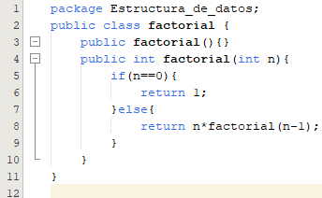
R=A.factorial(3);
R=6;
n=3
Retorna
3*factorial(2)
n=2 R1
Retorna
2*factorial(1)
n=1 R2
Retorna
1*factorial(0)
n=0 R3
Retorna 1

